Slide 1
KungFuMaster
구본혁
2022.12.12
https://github.com/kooBH/AIE6203-01

Slide 2
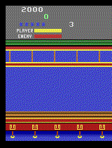
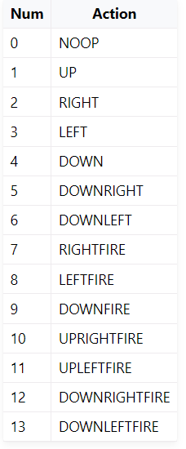
문제 : Kung Fu Master
https://gymnasium.farama.org/environments/atari/kung_fu_master/
Table : actions
State
(H,W,C) = (210, 160, 3) 의 게임 화면
Action
Table : actions
Reward
적 처치 시 200점

Slide 3

샘플
Random : 1200
v10 – double – DQN – huber : 9580
v17 – double-DQN-low LR: 6900
v3 – double – DQN : 14400

Slide 4
기본 실험 환경
total_steps : 50k
batch : 128
gamma : 0.99
target network update interval : 500
evaluation은 10 시나리오의 평균
(210, 160, 3) 의 RGB 입력을 (42,42) 의 Gray scale로 변환하여 사용

Slide 5
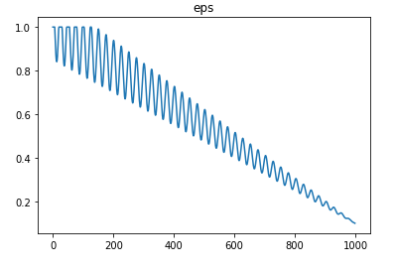
알고리즘 및 추가기법, 매개변수
알고리즘
DQN : state를 입력으로 받아서 전체 action들에 대한 Q-Value : Q(s,a)를 추정하는 신경망 네트워크 기법
Double DQN : overestimation을 방지하기 위해 간접적으로 Q-Value 추정
Dueling DQN : A(s,a) = Q(s,a) – V(s), 해당 action이 다른 action에 대해 얼마나 advantage(A) 가 있는지 측정
Policy-Gradient : optimal policy를 모델에서 바로 근사
A2C : Policy 네트워크와 Value 네트워크를 분리하여 feedback 관계를 구성하여 학습
추가기법, 매개변수
epsilon : linear, fixed, annealing
priority replay : transition에 우선순위 부여
learning rate : 학습 속도 조절
annealing epsilon

Slide 6
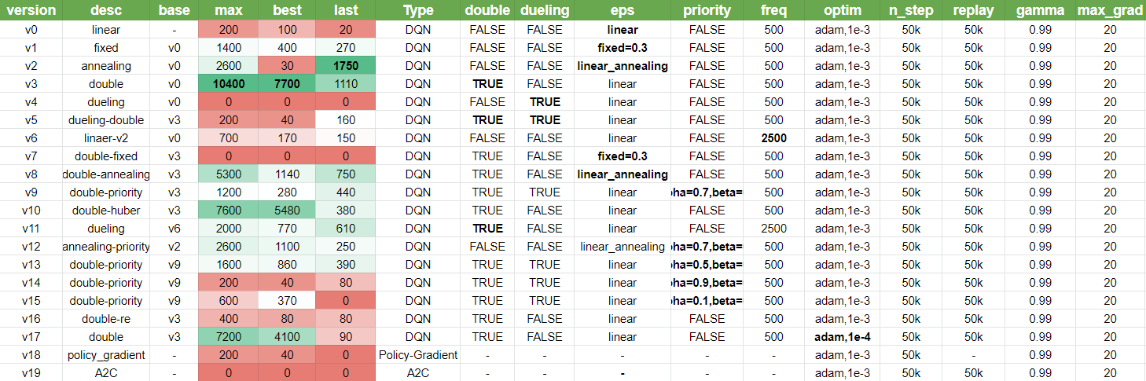
실험결과
https://docs.google.com/spreadsheets/d/1hte_S2b6fM9T9JFwS2mAJ9D0NY0Bejd6tPiN8hBqMhs/edit?usp=sharing

Slide 7
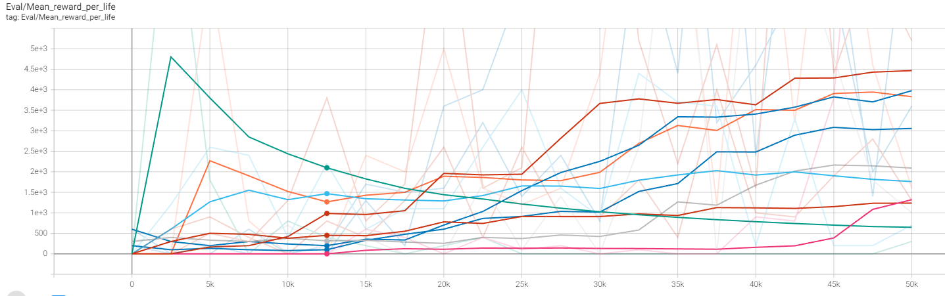
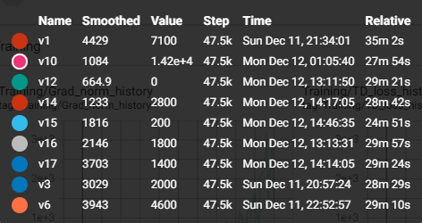
실험결과

Slide 8
토의 및 결론
실험 결과
같은 조건이라도 다른 시드에서 했을 경우 동일한 성능을 보장하지 않는다. 초기 탐색이 굉장히 중요하다.
간단한 구조에서 성능이 대체로 높게 나온다.
=> 추가적인 기법으로 성능 향상을 이루기 위해서는 적합한 매개변수가 요구되는 것 같다.
보완 및 개선사항
적이 멀리 있는 경우에 해당 방향으로 이동을 많이 해야 하는데, 이러한 경우를 탐색하기가 어렵다.
임의로 액션을 설정한 시나리오 학습
적이 겹쳐 있는 경우에 알고리즘이 잘 동작하지 않는다.
입력 해상도 증가
Policy-Gradient 기반의 알고리즘 구현은 하였으나, 학습이 잘되지 않음.

